Slide 1
Informe del mes de junio
Participación Ciudadana.

Slide 2
El día 8 de junio, se llevo acabo una reunión en la escuela M.A mártires del rio con la dirección de Prevención y la delincuencia, donde se encontraba presente: Archivo Municipal, Aseo Publico, Mantenimiento Y Participación Ciudadana, la reunión fue con tema del tabaquismo se dio indicaciones precisas como no fumar dentro de las instalaciones del municipio, espacios públicos y lugares con señalética.

Slide 3
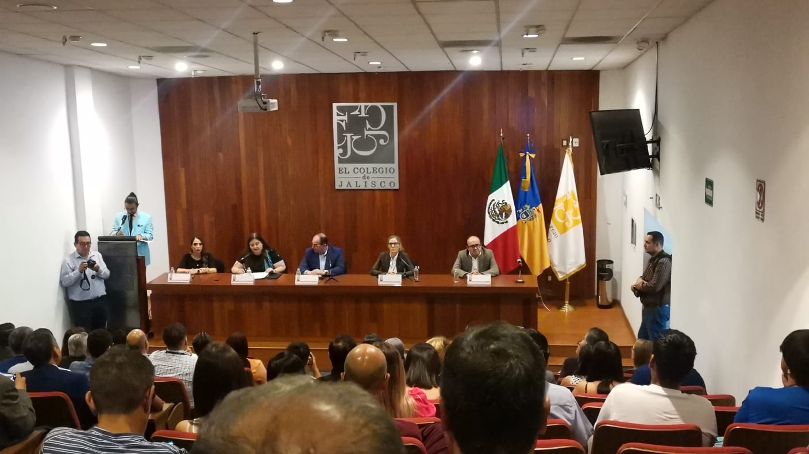
Los días 14,15 y 16 de junio se llevaron acabo diferentes eventos con ocasión de los 200 años de Jalisco libre y soberano:
Se llevo acabo una conferencia llamada "200 años de historia: cimientos de la democracia en Jalisco“. En el colegio de Jalisco, invitación que realizo IEPC.

Slide 4
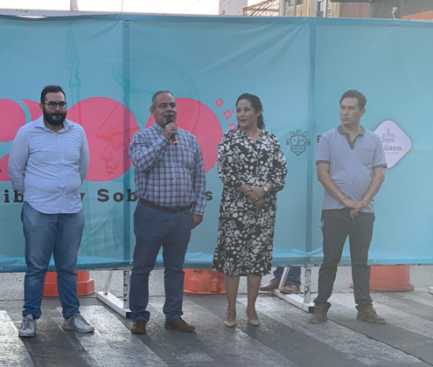
Desfile por los 200 años de Jalisco Estado Libre y Soberano llevados acabo en Cabecera Municipal. Donde participo la Dirección de Educación, IMAJC, Dirección de Cultura, La regidora Marizabeth y Participación Ciudadana.
El día 16 de junio se llevo acabo el evento de los 200 años de Jalisco en el “Parque Luis Quintanar” antes llamado “Parque Solidaridad”, donde se conto la historia de Jalisco, contando con juegos artificiales, un espectáculo de drones y la presencia de el grupo de Ángeles Azules.

Slide 5
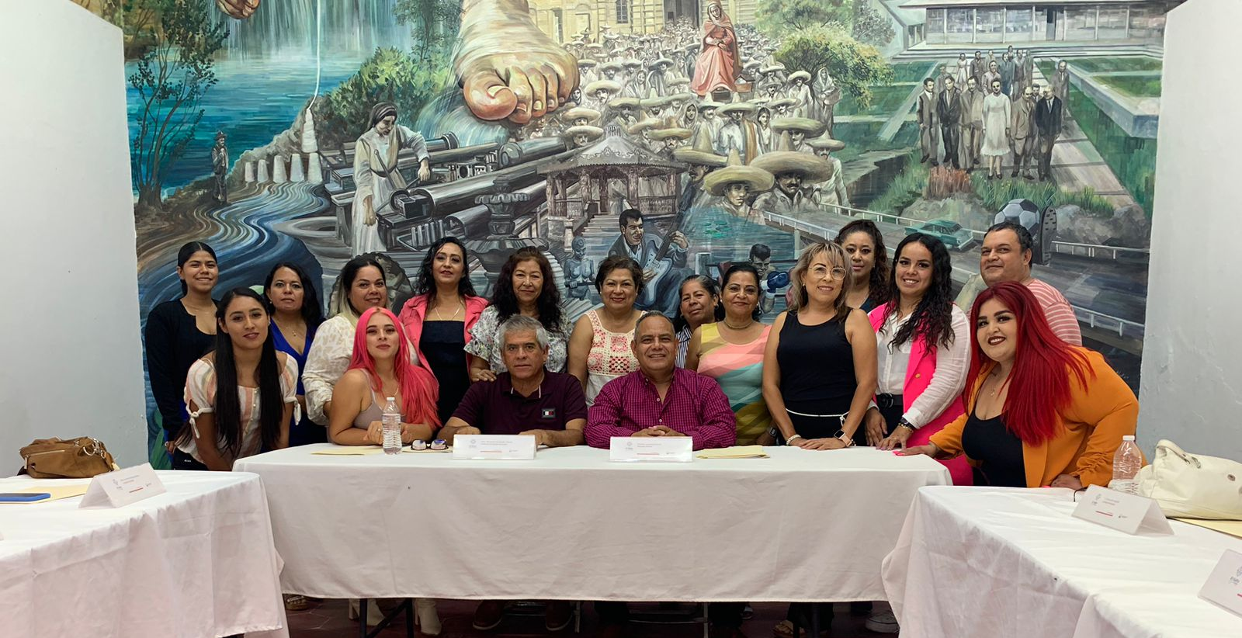
El día miércoles 21 de junio se llevo a cabo la segunda Asamblea del Consejo Municipal de Participación Ciudadana, llevándose a cabo en casa de la cultura, informando a los integrantes sobre la conformación de los 26 Consejos Ciudadanos, Foros Consultivos y El Presupuesto Participativo 2023.

